Slide 1


令和４年４月１日から
畜舎特例法※が制定されました
※畜舎特例法：「畜舎等の建築等及び利用の特例に関する法律」
背 景
・ 畜産業の国際的な競争環境が厳しくなる中において，畜舎等を新築して新規参入や
規模拡大を行おうとする際，畜舎等には建築基準法が適用され，特に寒冷地などでは畜舎等の建築に係る負担が大きいところです。
・ このため，建築基準法の基準によらず畜舎等の建築ができるよう，畜舎特例法が措置されました。
概 要
・ 畜舎特例法で建築する場合，建築基準法に基づく建築確認申請が不要となります。
・ 畜舎特例法に基づく畜舎建築利用計画の作成，知事の認定が必要となります。
① 一棟あたりの床面積3,000㎡以下の場合
畜舎建築利用計画を作成し，知事の認定を受ける。
② 一棟あたりの床面積3,000㎡超の場合
民間の検査機関による技術基準等審査（建築基準法の建築確認と同等
の審査）＋畜舎建築利用計画を作成し，知事の認定を受ける。
対象となる畜舎
・ 畜舎^{※１}（搾乳施設を含む）又は堆肥舎^{※２}
・ 畜舎又は堆肥舎に付随する^{※３}保管庫（倉庫又は車庫）
・ 畜産経営に必要な貯水施設等^{※４}
・ 高さ８ｍを超える発酵槽等^{※２}
（保管庫等は令和５年４月１日より対象に追加されます。）
☑ 市街化区域・用途地域外の地域に建築
☑ 建築士が設計したもの
☑ 高さ16ｍ以下の平屋で居住のための居室を有さないもの
☑ 新築，増築，改築及び構造に変更を及ぼす行為を行う際に申請可能
※１ ①ペットの飼育施設、②競走馬・乗用馬の厩舎及び堆肥舎は、畜舎特例法の対象外です。
※２ 家畜排せつ物の処理又は保管のためのものが対象となります。家畜排せつ物以外の物を処理等するものは畜舎特例法の対象外です。
※３ 「付随する」とは、畜舎・堆肥舎と①同一敷地内、②隣接する敷地内、③近接する敷地内に建築等するものであって、畜舎・堆肥舎と一体的に利用することをいいます。
※４ 搾乳施設の洗浄のために使用する水を貯水するための施設、畜舎で使用する井戸水を浄化するための浄化設備を備える施設等がこれに当たります。
畜産農家等のメリット
一棟あたりの床面積3,000㎡以下は技術基準の審査等が不要になり，建築
確認に要する費用を節約できます。
・ 敷地，構造，設備等に関する技術基準についての審査が不要となります。^{※３}
・ 緩和された技術基準（次ページ参照）が適用され，建築費の削減が期待されます。
※３ これまでと同様，都市計画区域外において，建築面積が木造500㎡以下（鉄骨等200㎡以下）の畜舎等は建築基準法に基づく建築確認は必要ありません。
（この場合は畜舎特例法に基づく認定も必要ありません。）

Slide 2
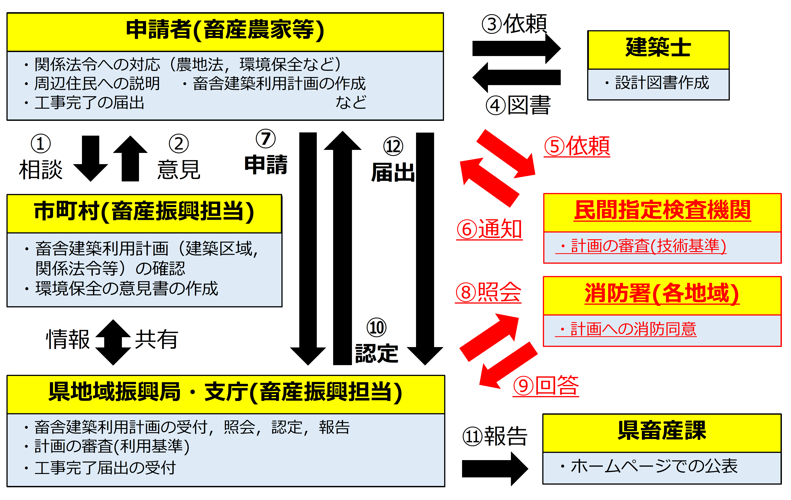
畜舎特例法の基準
畜舎の構造等による技術基準と，利用方法による利用基準を守る必要があります。
技術基準
利用基準
Ａ構造
中規模の地震動（震度５強程度）に対して，損傷が生じないような構造等の基準
〇Ａ・Ｂ構造畜舎等共通
・夜間（夜10時から朝４時）に畜舎内で睡眠しない
・避難経路の確保
・Ａ又はＢ構造畜舎等であることの表示
技術基準
〇Ｂ構造畜舎等のみ
・滞在者数・滞在時間の規制
・定期的な避難訓練に関する記録保存
Ｂ構造
中規模の地震動に対して、損傷が生ずる可能性があるが、倒壊しないような構造等の基準
畜舎特例法に基づく手続の流れ
赤色（下線部）は１棟あたり面積3,000㎡超の場合
畜舎特例法を利用する際の留意事項
※⑦～⑩に係る日数はおおよそ１ヶ月（速やかに処理すること）
□ 建築基準法または畜舎特例法のどちらか選択が可能です。
□ 畜舎特例法と建築基準法で建築するものは，敷地を分けなければなりません。
□ 床面積3,000㎡以内の場合も，建築士の構造計算等に基づく設計が必要です。
□ 計画の添付書類として，畜産経営環境保全に関する意見書などが必要です。
□ 計画申請者の氏名(法人にあっては代表者)，認定年月日，畜舎等の所在地等につ
いて，県ホームページで公表されます。
□ 利用状況の報告(５年に１度，畜等舎を利用停止するまで)が義務付けられます。
【 床面積が3,000㎡超の場合 】
□ 民間指定検査機関における技術基準の適合審査を受ける必要があります。
【お問い合わせ先】
●畜産課企画経営係 099(286)3218
●鹿児島地域振興局農政普及課畜産振興係 099(805)7372 ●南薩地域振興局農政普及課畜産振興係 0993(52)1345
●北薩地域振興局農政普及課畜産振興係 0996(25)5531
●姶良･伊佐地域振興局農政普及課畜産振興係 0996(25)5531
●大隅地域振興局農政普及課畜産振興係 0994(52)2140
●曽於畑地かんがい農業推進センター
農業普及課畜産振興係 0994(82)1118
●熊毛支庁農政普及課農業振興係 0997(22)0044
●大島支庁農政普及課糖業畜産係 0997(57)7333

